Slide 1
Proporcija I procentni račun
Vježbe 1
Milica Marić, ma
milica.maric@ef.unibl.org

Slide 2

PROPORCIJA
Definiše odnos između 2 i više veličina:
$$a_{1}:b_{1}=a_{2}:b_{2}$$
Direktna proporcija
OBRNUTA PROPORCIJA
Za 25 kg neke robe plaćeno je 8.000 n.j. Koliko će koštati 40 kg iste robe?
15 radnika završi neki posao za 42 dana. Za koliko dana će 10 radnika završiti isti taj posao?

Slide 3
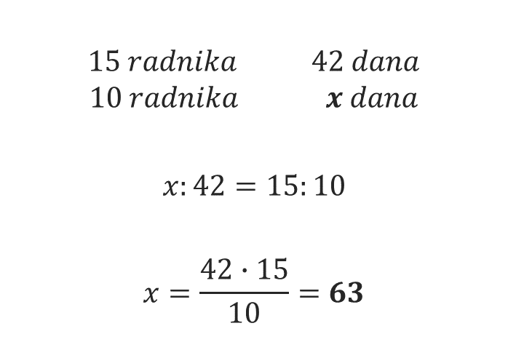
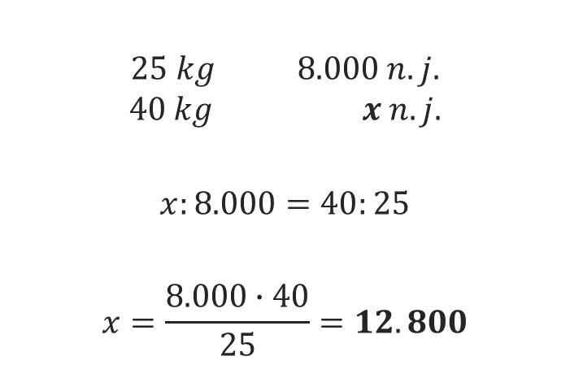
direktna proporcija
obrnuta proporcija
$$25 kg 8.000 n.j.$$
$$40 kg x n.j.$$
$$x:8.000=40:25$$
$$x=\frac{8.000∙40}{25}=12.800$$
$$15 radnika 42 dana$$
$$10 radnika x dana$$
$$x:42=15:10$$
$$x=\frac{42∙15}{10}=63$$

Slide 4
Primjer: U jednom pogonu se za 4 minute proizvede 2.400 olovaka.
Koliko je olovaka moguće napraviti za 15 minuta?
Koliko vremena treba da se napravi 18.000 olovaka?
(9.000 olovaka; 30 min)
Primjer: Automobil pređe određeni put za 3 h vozeći prosječnom brzinom od 60 km/h. Kojom brzinom bi trebao voziti da ovaj put pređe za 4 h?
(45 km/h)
Primjer: Atletičar pretrči 6 km za 80 minuta. Koliko bi pretrčao za 2,5 h trčeći istim tempom?
(11,25 km)

Slide 5
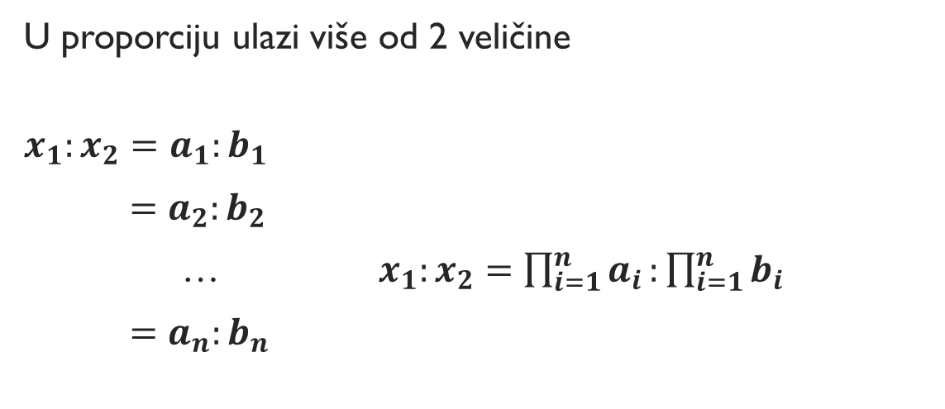
složena proporcija
U proporciju ulazi više od 2 veličine
$$x_{1}:x_{2}=a_{1}:b_{1}$$
$=a_{2}:b_{2}$
… $x_{1}:x_{2}=\prod_{i=1}^{n}{a_{i}}:\prod_{i=1}^{n}{b_{i}}$
$=a_{n}:b_{n}$
Primjer: Nasip dug 6 km, visok 2 m i širok 3,25 m sagradi 40 radnika, radeći 45 dana, 8 sati dnevno. Koliko sati dnevno treba da radi 32 radnika, 50 dana, da bi sagradili nasip dug 5 km, visok 2,5 m i širok 2,6m?

Slide 6

$$6 km dužine 2 m visine 3,25 m širine 40 radnika 45 dana 8 sati$$
$$5 km dužine 2,5 m visine 2,6 m širine 32 radnika 50 dana x sati$$
$$x:8=5:6$$
$=2,5:2$
$=2,6:3,25$ $x:8=58.500:62.400 → x=\frac{58.500∙8}{62.400}=7,5$
$=40:32$
$=45:50$

Slide 7
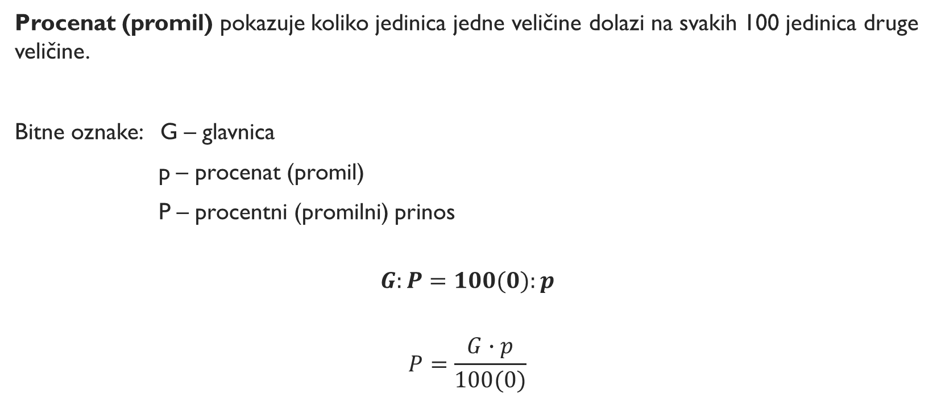
PROCENTNI RAČUN
Procenat (promil) pokazuje koliko jedinica jedne veličine dolazi na svakih 100 jedinica druge veličine.
Bitne oznake: G – glavnica
p – procenat (promil)
P – procentni (promilni) prinos
$$G:P=100(0):p$$
$$P=\frac{G∙p}{100(0)}$$

Slide 8
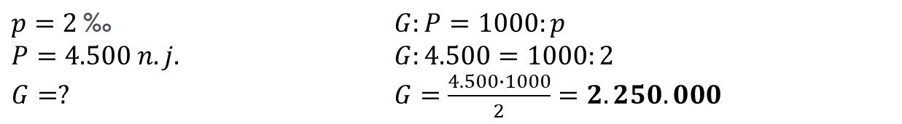
Primjer: Kolika je nominalna vrijednost zajma ako je banka kod uplate zajma obračunala proviziju od $2$‰, u iznosu od 4.500 n.j?
$p=2 \text{‰}$ $G:P=1000:p$
$P=4.500 n.j.$ $G:4.500=1000:2$
$G=?$ $G=\frac{4.500∙1000}{2}=2.250.000$
Primjer: Prosječna bruto plata u Republici Srpskoj u 2022. je iznosila 1.730 KM. Na bruto platu se plaćaju sljedeći doprinosi:
za penzijsko i invalidsko osiguranje – 18,5%
za zdravstveno osiguranje – 10,2%
za osiguranje od nezaposlenosti – 0,6%
za dječiju zaštitu – 1,7%
Koji je iznos doprinosa koji se plaća na prosječnu bruto platu?
$$Doprinosi=1.730∙0,185+1.730∙0,102+1.730∙0,006+1.730∙0,017$$
$$Doprinosi=1.730∙\left(0,185+0,102+0,006+0,017\right)=1.730∙0,31=536,3$$

Slide 9
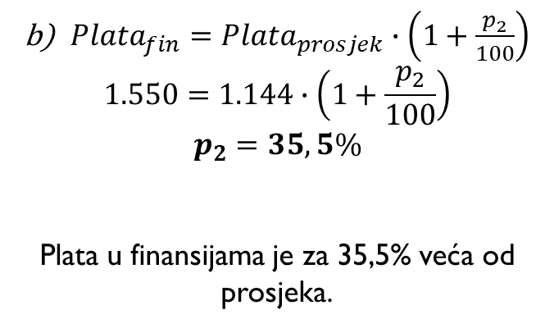
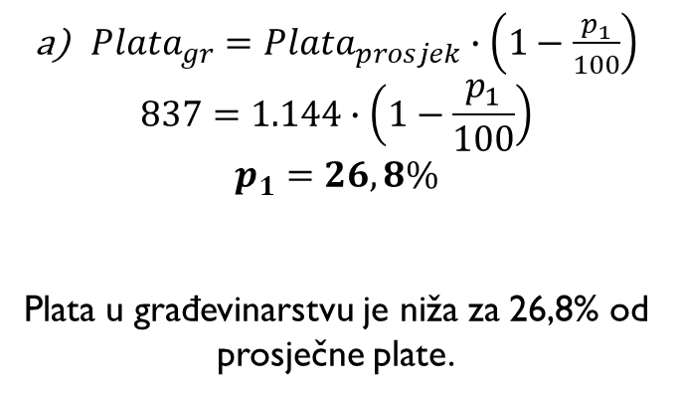
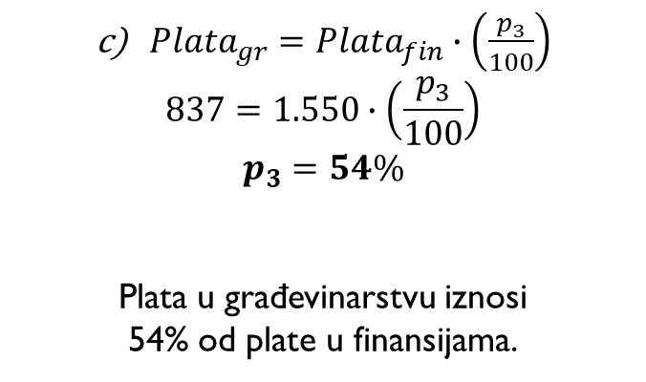
Primjer: Prosječna neto plata u 2022. godini u Republici Srpskoj je iznosila 1.144 KM. Prosječna plata u sektoru finansija je iznosila 1.550 KM, a u sektoru građevinarstva 837 KM.
Koliko % je plata u građevinarstvu niža od prosjeka?
Koliko % je plata u finansijama viša od prosjeka?
Koliko % iznosi plata u građevinarstvu u odnosu na sektor finansija?
${Plata}_{gr}={Plata}_{prosjek}∙\left(1−\frac{p_{1}}{100}\right)$
$$837=1.144∙\left(1−\frac{p_{1}}{100}\right)$$
$$p_{1}=26,8\%$$
Plata u građevinarstvu je niža za 26,8% od prosječne plate.
${Plata}_{fin}={Plata}_{prosjek}∙\left(1+\frac{p_{2}}{100}\right)$
$$1.550=1.144∙\left(1+\frac{p_{2}}{100}\right)$$
$$p_{2}=35,5\%$$
Plata u finansijama je za 35,5% veća od prosjeka.
${Plata}_{gr}={Plata}_{fin}∙\left(\frac{p_{3}}{100}\right)$
$$837=1.550∙\left(\frac{p_{3}}{100}\right)$$
$$p_{3}=54\%$$
Plata u građevinarstvu iznosi
54% od plate u finansijama.

Slide 10
zadaci za vježbanje
Potrebno je natočiti gorivo u automobil sa rezervoarom zapremine 70 l, pri čemu se u njemu već nalazi 20 l. Cijena goriva je 2,63 KM po litri. Ukoliko imamo vaučer koji obezbjeđuje 3% popusta na cijenu goriva, koliko ćemo platiti za pun rezervoar goriva?
Lopta se ispušta s visine od 3 m i smije se više puta odbijati. Prilikom svakog odbijanja, lopta dostigne 80% od visine sa koje je pala. Koju visinu će lopta dosegnuti nakon drugog odbijanja?
Vrijednost kuće je pala za 10% u prvoj godini nakon kupovine, dok je u drugoj godini porasla za 10%. Da li kuća sada vrijedi više ili manje u odnosu na trenutak prodaje?

Slide 11
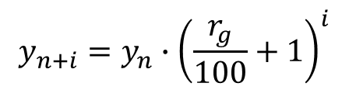
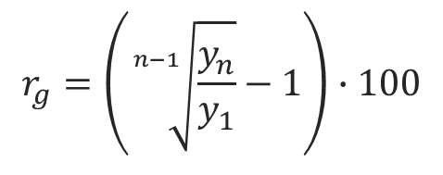

prosječna godišnja stopa rasta
Pokazuje kako se u prosjeku mijenjala pojava iz godine u godinu:
$$r_{g}=\left(\sqrt[n−1]{\frac{y_{n}}{y_{1}}}−1\right)∙100$$
Na osnovu prosječne godišnje stope rasta, računamo nivo pojave u budućem periodu $n+i$:
$$y_{n+i}=y_{n}∙{\left(\frac{r_{g}}{100}+1\right)}^{i}$$

Slide 12

Primjer: GDP per capita u državi A u 2005. godini je iznosio 20.000 n.j., u državi B 22.000 n.j. i državi C 25.000 n.j. Očekvane stope rasta u narednih pet godina su: u A 2,5%, u B 2,8%, u C...%. Kolika je očekivana godišnja stopa rasta GDP per capita u državi C, ako je planirano da njen GDP per capita bude veći nakon 5 godina za 30% od GDP per capita u A?
$A_{05}=20.000$ ${rg}_{A}=2,5\%$
$B_{05}=22.000$ ${rg}_{B}=2,8\%$
$C_{05}=25.000$ ${rg}_{C}=?$
$${1,3∙A}_{10}=C_{10}$$
$$A_{10}=20.000∙{\left(\frac{2,5}{100}+1\right)}^{5}=22.628,16$$
$$C_{10}=25.000∙{\left(\frac{{rg}_{C}}{100}+1\right)}^{5}$$
$$1,3∙22.628,16=25.000∙{\left(\frac{{rg}_{C}}{100}+1\right)}^{5}$$
$${rg}_{C}=3,308\%$$

